Slide 1
Abenteuerliche Texte
Michael Baas (mbaas@dyalog.com)
Notes:
Nachdem Morten jetzt vorgeführt hat, was mit Text-basierter Entwicklung alles möglich ist, möchte ich gerne weitere Aspekte des Lebens in der Textwelt beleuchten

Slide 2
Inhaltsverzeichnis
Einleitung
1. Kapitel
2. Kapitel
3. Kapitel
Nachwort
Notes:
Dinge, die man Textdateien rund um Dyalog APL noch bewirken kann. Ich weiß nicht, ob's auffällt, aber ich habe einige Dinge übernommen, die man aus der Literatur so kennt!

Slide 3

Einleitung oder "Here we go again!"
Thema meines ersten Vortrags bei APL Germany hatte auch schon mit Literatur zu tun!
Literal programming (Knuth) und APL
Notes:
Bei der Vorbereitung der Präsentation habe ich mich an alte Zeiten zurückerinnert. Ich habe nach einem Festplattencrash 1999 leider viel Historie verloren – daher weiss ich nicht mehr ganz genau, wann dieser erste Vortrag eigentlich genau war. Falls sich von euch noch jmnd erinnert, wäre es toll! Ich meine, es war so 1993/94 – und es ging auch schon um ein litarerisches Thema!

Slide 4
1. Kapitel
Ist jetzt alles Text?
oder
)SAVE the workspace!
Notes:
Also, steigen wir ein ins Thema mit der Frage "Ist jetzt alles Text"?

Slide 5
Motivation
Die "neue Welt" (Source-Code in Dateien) ist ideal für Entwickler
…aber wie verteilt man die Software?
…oder schützt sie vor Änderungen durch experimentierfreudige Nutzer?
Notes:
Ich hoffe, ich konnte euch überzeugen oder zumindest die Neugierde wecken auf diese schöne neue Welt! Wenn es hierzu Rückfragen, gerne nachher – oder mail mir einfach, ich helfe gerne weiter!
Aber man muss zugeben, es gibt nur Sonnenschein, sondern auch Fragen! Zum Beispiel, wie man nun Software weitergibt oder sie schützt. Im Text liegt ja alles offen, aber das will man vielleicht nicht immer und überall…
Es wäre ja schon irgendwie praktisch, wenn man die Möglichkeit hätte, binäre Dateien zu erstellen, in denen der Code einer Applikation geschützt ist. Da gab's doch mal was…

Slide 6
Workspaces
Sind also nicht "altmodisch" sondern haben ihre Berechtigung.
Entwicklung
"etwas"
Workspace (Anwendung)
Source.txt
Compiler
Anwendung.exe
Notes:
Ach ja, Workspaces! Die haben also noch ihre Daseinsberechtigung.[klick] Aber wie muss man sich jetzt das "neue Entwickeln" vorstellen? durch das man vom Quellcode zur Anwendung kommt? Mit irgendwelcher Magie zwischendrin?Das erinnert doch sehr stark an die Abläufe, die man von anderen Sprachen kennt. Und da ist APL ja bekannt und geliebt für eine ganz andere Vorgehensweise,

Slide 7
Workspaces
Geben wir damit die Interaktivität von APL auf?
]DBuild
Anwendung (exe)
Export
Entwicklung
]DBuild
Anwendung (workspace)
]Link.Create # c:/MyApp
)SAVE
Notes:
und die wollen wir auf keinen Fall aufgeben! (Ich zitiere da immer gerne den Apostel Paulus "Das sei ferne!") Schauen wir also mal an, wie Entwicklung nun funktionieren kann. Morten hat gezeigt, wie einfach man mit ]LINK den Quellcode in den Workspace bekommt. Ein ganz einfacher Ansatz könnte jetzt sein, mit )SAVE #kl den Workspace einfach zu speichern und weiterzugeben. D.h., hier muss der Entwickler in der Session etwas tun. Wenn man jetzt eine größere Organisation ist, wird sicherlich nicht jeder einzelne Entwickler jederzeit den Workspace neu erzeugen – dort möchte man eher einen zentralen Ansatz nutzen und durch programmierte Abläufe den Workspace erzeugen. Dafür ist unser Tool DBuild gedacht, das als UserCommand zur Verfügung steht und auch in APL-fremde Jobs eingebunden werden kann – dazu später mehr).
Ausserdem ist es ja möglich, wenn man den Code im Workspace hat, den ws nicht nur zu speichern, sondern auch zu exportieren – zum Beispiel in eine "standalone exe". Auch das ist mit DBuild machbar. Naja, das ist gerade noch im Test, sollte aber in den nächsten Tagen möglich sein.

Slide 8
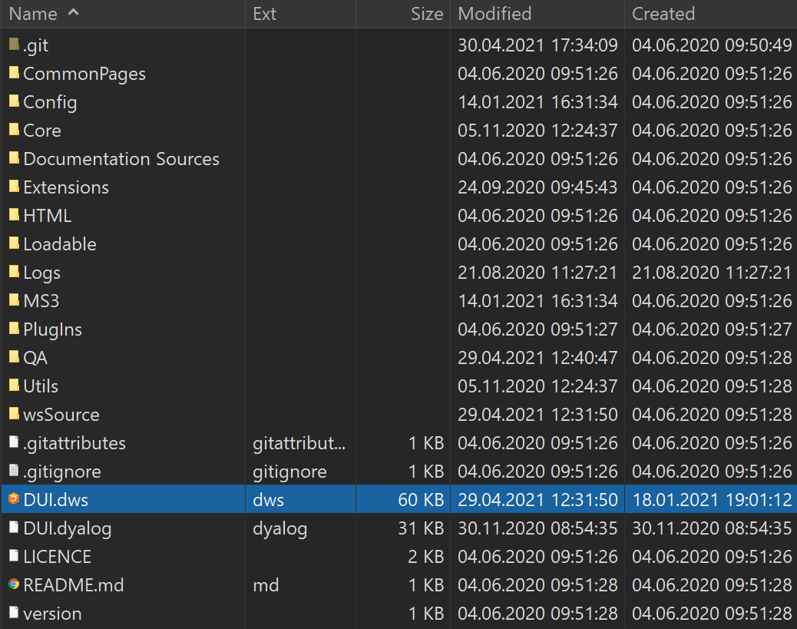
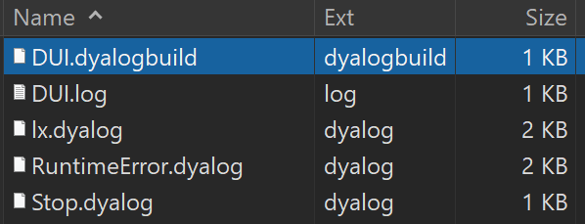
Beispiel: DUI
Notes:
Als einfaches Beispiel zum Einstieg möchte ich gerne mal DUI nutzen. DUI steht für "Dyalog User Interface" – wobei Name als Zwischenlösung gedacht ist, bis uns etwas besseres einfällt. DUI ist gewissermassen der Nachfolger von MiServer und ermöglicht, APL-Code mit HTML-Frontends für Web-Anwendungen oder lokale Anwendungen zu verbinden. DUI wird mit einem workspace geliefert, der aber mit 60kb ziemlich klein ausfällt. Der Workspace lädt dann den Code aus den verschieden Unterverzeichnissen, um damit unterschiedliche Steuerelemente etc. zu bauen.
Der Inhalt dieses Workspaces ist im Ordner wsSource hinterlegt – wie wir sehen, recht überschaubar. Und dort gibt es auch das Build-Skript, welches definiert, wie der workspace erzeugt werden soll:

Slide 9
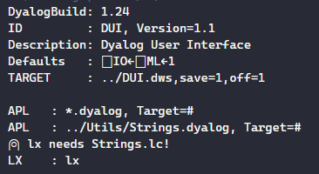
Beispiel: DUI
Notes:
Hier also der überschaubare Inhalt des Skipts. Zum Aufbau: die Build-Skripte haben immer den Aufbau Befehl Doppelpunkt Detail und beginnen IMMER mit dem Befehl "DyalogBuild", der angbibt, welche Version von Buld vorausgesetzt wird.
Bei einigen Befehlen sieht man, daß durch Komma getrennt, verschiedene Parameter angegeben werden. Die Liste der Befehle und ihrer Parameter ist im Wiki dokumentiert, auf das noch zu sprechen komme.
Der APL-Befehl lädt alle dyalog-Dateien im aktuellen Verzeichnis – das ist soweit alles hoffentlich nachvollziehbar. Erwähnenswert ist vlt. die Besonderheit im zweiten APL-Befehl, wo ganz gezielt auf Strings aus dem Utils-Verzeichnis zugegriffen wird. Wie im Kommentar erwähnt ist, benötigt die Funktion lx eben eine Funktion aus dem Strings-Namespace, der regulär erst später durch lx bzw. eine der von ihm aufgerufenen DUI-Routinen geladen würde. Um dennoch lx auszuführen zu können, wird der durch DBuild schon vorzeitig in den WS gebracht.

Slide 10
Praxis – mit stats

Slide 11
DBuild: Zusammenfassung
]DBuild {name}.dyalogbuild
oder, falls in eigene CI-Tools integriert:
dyalog.exe lx="⎕SE.UCMD'DBuild <curitem>'"
(nur von Unicode-Interpretern unterstützt!)
Doku unter https://github.com/Dyalog/DBuildTest/wiki
Kann geladen werden von https://github.com/Dyalog/DBuildTest

Slide 12
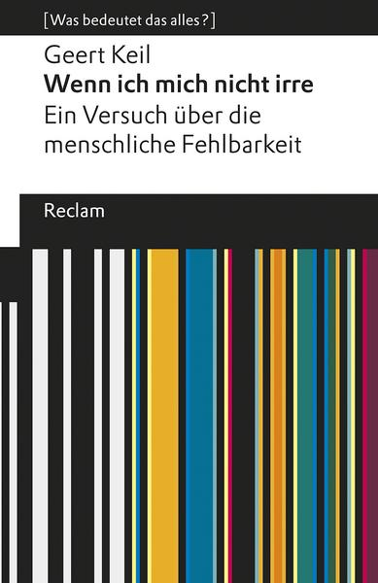
2. Kapitel
Läuft!
oder
]DTest

Slide 13
DTest
"Ein Modultest (auch von englisch unit test als Unittest oder als Komponententest bezeichnet) wird in der Softwareentwicklung angewendet, um die funktionalen Einzelteile (Units) von Computerprogrammen zu testen, d. h., sie auf korrekte Funktionalität zu prüfen."
Kein Test der gesamten Anwendung, sondern einzelner Funktionen

Slide 14
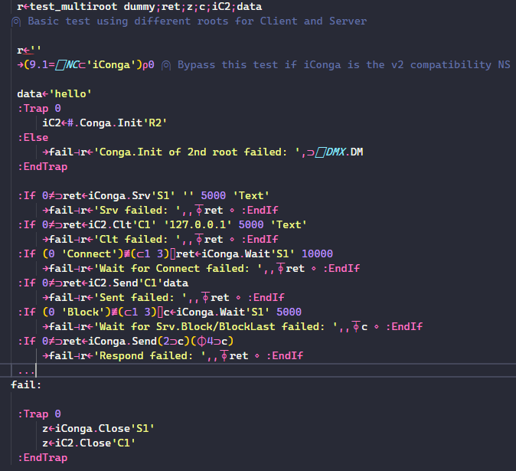
Conga
r← Ergebnis enthält Text, der die beobachteten Fehler beschreibt.
→fail beendet den Test
Notes:
Als Beispiel zum Einstieg möchte ich einen der vielen Conga-Tests zeigen. Test-Funktionen können beliebig komplex sein. Einzige Anforderung: wenn es nicht läuft, wollen wir es wissen (d.h. fn muss Ergebnis liefern – und wenn es kein leerer String ist, sollten dort die Fehlermeldungen gesammelt sein).
d.h ,die Funktion liefert ein Ergebnis,
das wird initialisiert
und dann (wenn ein Test schief ging) mit entsprechend aussagekrätigem Text zugewiesen.
Ein zweites Element, das man sehr häufig in unseren Tests antrifft, ist das Label "fail"
welches jeweils angesprungen wird, wenn ein Test scheitert

Slide 15
DSL
:If 0≠⊃ret←iConga.Srv'S1' '' 5000 'Text'
→fail⊣r←'Srv failed: ',,⍕ret ⋄ :EndIf
:If 0 Check ⊃ret←iConga.Srv'S1' '' 5000 'Text'
→fail Because'Srv failed: ',,⍕ret ⋄ :EndIf
]DTest Tests/conga -halt
Notes:
Ich möchte anhand einer Zeile aus dem Conga-Test mal zeigen, was noch möglich ist.
Hier sind ein paar Zeichen gefärbt, bitte lasst euch dadurch nicht stören - der Zweck wird gleich deutlich:
Statt ≠ kann auch die Check-Funktion benutzen, um mit einem Erwartungswert zu vergleichen. Das hat beabsichtigte Seiteneffekte: wenn man später den Test mit dem Modifier "-halt" ausführt
und eine Check-Prüfung scheitert, wird der Test unterbrochen und man kann in der Session herausfinden, was da passiert ist!
Und wenn man der Konvention folgt, das Testergebnis "r" zu nennen
dann kann man die Zuweisung von r und den Sprung einem Label mit der Funktion "Because" lesbarer gestalten…

Slide 16
Weitere Möglichkeiten
setups & teardown
DSL: IsNotElement
returncode 20/21 + log-Dateien
[context] RandomVal max[,count]
https://github.com/Dyalog/DBuildTest
nicht beschränkt auf Funktionstests
:For setup :in Setups
⍎setup
:For test :in Tests
⍎test
:endfor
:endfor
:for t :in teardowns
⍎t
:endfor
Notes:
Dies ist ja nur ein kurzer oberflächlicher Einblick – aber ich möchte noch einige weitere Möglichkeiten erwähnen:
evtl. muss für einen Test eine bestimmte Umgebung hergestellt werden (Datenbankverbindungen oder Bibliotheken geladen, Verzeichnisse erstellt) – die nach Beendigung des Tests ggf. auch wieder beseite geschafft werden müssen. Dafür gibt es die Möglichkeit, setups und teardown zu definieren. Im Pseudo-Code sieht man, daß jeweils alle Kombinationen auf setups & tests ausgeführt werden und danach alle teardowns.
Weiterhin kann DTest mit einem Modifier aufgerufen werden um APL nach Ausführung des Tests zu beenden. War der Test erfolgreich, wird dann Returncode 20 zurückgegegeben – gab es Probleme, rc=21 und zusätzlich wird ein Logdatei erzeugt.
DBuild und DTest haben ein gemeinsames repository.
es ist naheliegend, DTest für Modultests einzusetzen, aber der Fantasie sind keine Grenzen gesetzt. Ich habe auch für mehrere web-anwendungen tests geschrieben (mit Selenium) und dann in in DTest eingebettet, um sie leicht aufrufen zu können.

Slide 17
Praxis

Slide 18

3. Kapitel
Konzertierte Aktion
oder
CITA

Slide 19
CITA – Continous Integration Tool for APL
Testen ist wichtig!
Unter CI ist Testen noch wichtiger!
"Läuft's?" wird zu "Läuft's immer und überall?"
  auch unter Linux?
  mit Classic Edition?
  mit v17?
Notes:
Ich möchte auch dieses Kapitel einleiten mit einer kühnen Behauptung der aber hoffentlich niemand widersprechen wird ;)Ich gehe sogar so noch weiter und behaupte #kl man kann gar nicht genug testen.
Und das Thema "Testen" ist facettenreicher als man denkt: spätestens seit Dyalog auf mehreren Betriebssystemen läuft gibt es da zusätzliche Aspekte, die man berücksichtigen möchte oder muß.

Slide 20
Not macht erfinderisch
Windows
Linux
MacOS
Raspberry Pi
AIX
32bit / 64bit
Classic oder Unicode
Notes:
Die Tools Group umfasst mehrere Entwickler, die auf verschiedenen Platformen entwickeln #kl(meistens unter Windows). Wir wollen aber,l daß unser Code auf möglichst vielen Platformen lauffähig ist. Und dann muss man berücksichtigen, daß der Interpreter selbst ja auch in unterschiedlichen Ausprägungen vorliegt – so daß da schon einen hyperdimensionale Matrix entsteht, wenn man tatsächlich alle Kombinationen abdecken möchte. (Und ich habe jetzt nicht einmal die unterschiedlichen Ausprägungen von .net oder auch verschiedene Linux-Derivate erwähnt!)
Auf jeden Fall kann ich sagen, daß das mehr Kombinationen sind, als ich persönlich testen möchte.

Slide 21
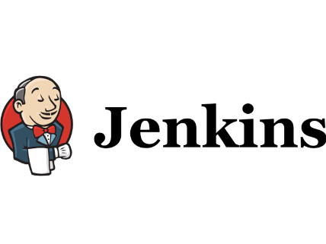




Das Orchester
Source
PR
cita
]DTest
Notes:
Zum Glück sind wir nicht allein mit diesem Thema – und wenn vorhin in Zusammenhang mit Textdateien schon die Offenheit gegenüber allen Tools anklang, möchte ich das jetzt nochmals betonen. Solche Probleme gibt's ja überall, wo ernsthaft entwickelt wird. Insofern ist die Vorgehensweise, die wir jetzt anwenden, auch nichts völlig neues – sondern die Prinzipien sind erprobt, die Details der einzelnenen Schritte sicherlich unterschiedlich. Das ist zunächst der Entwickler, der seinen Code mit GitHub verwaltet und eine neue Version übergeben möchte. Das wiederum erfährt cita. Wenn das Repository für CITA ausgelegt ist, werden Jobs in Jenkins angestossen, die dann die gewünschten Docker Container hochfahren, mit dem neuesten Stand des Repositories füllen und testen. Danach gibt's ein Rückmeldung an den Entwickler und – wenn der Test erfolgreich war, wird der Pull Request gemerged.

Slide 22
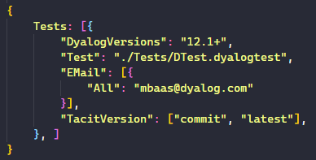
CITA.json5 im Repository
Notes:
Das zumindest ist die Idee, die Richtung in die wir gehen. Dafür arbeitet momentan die IT an den notwnedigen Routinen in Jenkins, um entsprechende Abläufe verdrahten zu können. Ein paar Bausteine sind aber schon umgesetzt.#kl Ich erwähnte ja vorhin, daß ein Repository für die Nutzung von CITA ausgelegt sein muss. Konkret ist das ganz einfach: dafür genügt es, eine Datei CITA.json5 im Root des jeweiligen Repositories anzulegen. Und natürlich auch Tests zu schreiben!
In dieser Datei wird dann aufgeführt, welche Tests mit welchen Dyalog-Versionen ausgeführt werden sollen – dabei ist ab 12.1 alles möglich. Wichtig ist dann das "Test"-Element, mit dem man angibt, welche Tests ausgeführt werden sollen.
Ich nutze dabei meistens eben ]DTest, aber grundsätzlich könnte hier auch einfach auf eine .aplf-Datei (oder Namespaces oder Klassen, die bestimmten Konventionen genügen) verwiesen werden. Ein solcher Test muss zum Abschluss eine Statusdatei mit festem Namen erzeugen, um Erfolg oder Scheitern des Tests mitzuteilen. Was ich jetzt schon implementiert habe, ist, daß man solche Tests gegen alle auf der jeweiligen Maschine installierten Interpreter ausführen kann – für die weiteren Schritte warte ich noch auf die Ergebnisse unserer IT. Wobei ich als nächstes schon mal den Schritt angehen möchte, nicht lokale Repositories zu testen, sondern auch beliebig Tags, Branches oder Comitts von GitHub-Repositories.

Slide 23
Famous last words
.json
.dcfg
…und so testen sie noch fröhlich viele Jahre und konnten viele schlimme Fehler beseitigen.

